Slide 1

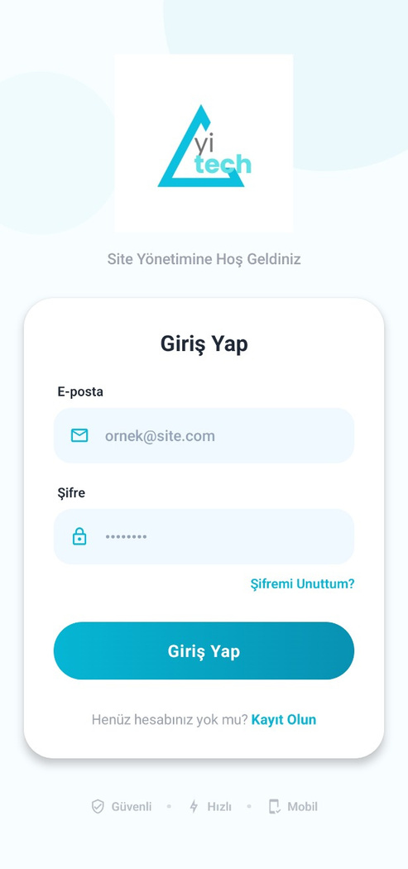

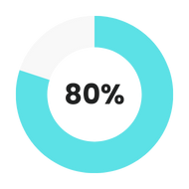
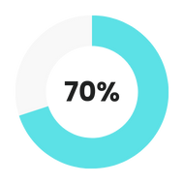
yi
tech
Giriş–çıkış kontrollerinden duyurulara, otoparktan finans takibine kadar tüm süreçleri tek platformdan yönet.
Giriş yap ve evini akıllıca yönetmeye başla.
Güven
Verimlilik

Slide 2

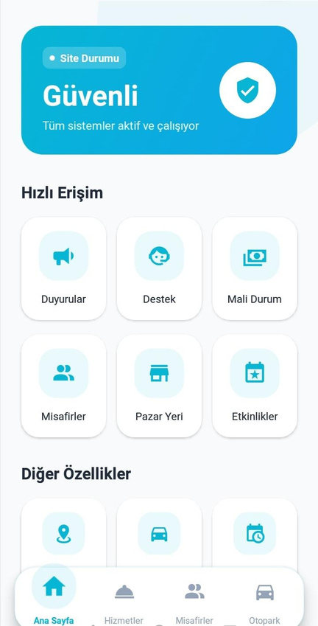
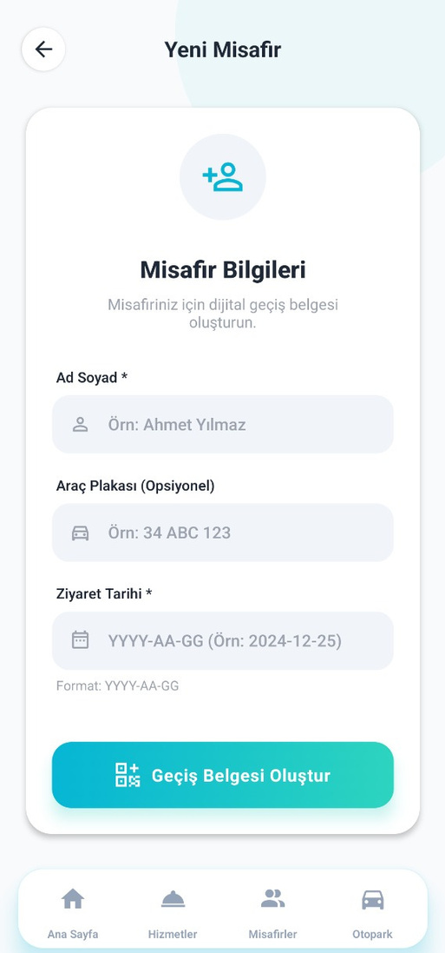
yiTech
Mobil Uygulama Tanıtımımıza Hoşgeldiniz
YiTech günlük site yaşamındaki tüm ihtiyaçları tek bir platformda toplar:
giriş–çıkış işlemleri, park yerinizin takibi, duyurular, finans durumunuz, misafir yönetimi, destek talepleri, hizmetler, etkinlikler ve rol tabalı alt yapısıyla kullanımınıza hazır.

Slide 3
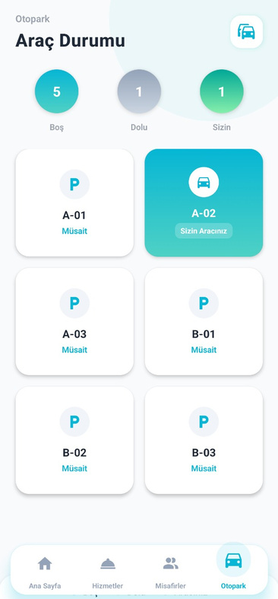
yiTech
Uygulama İçeriği
01
Giriş Yapın
Hesabınıza giriş yaptıktan sonra rolünüze uygun bir panel sizi karşılar: sakin, yönetici, güvenlik görevlisi, temizlik ekibi veya admin.
02
Ana Paneli Keşfedin
Önünüze site yaşamıyla ilgili tüm önemli bilgiler düşer:
• Son duyurular
• Güncel işlemler
• Hızlı erişim kısayolları
• Bildirimler
03
Otopark Konumunuzu Yönetin
Araç park yerinizi harita üzerinden görün, aracınızı bulmak için yönlendirme alın.
04
Site Haritasını İnceleyin
Oyun parkları, sosyal alanlar, giriş-çıkış kapıları, güvenlik noktaları…
Tüm site tek bir görsel haritada.

Slide 4

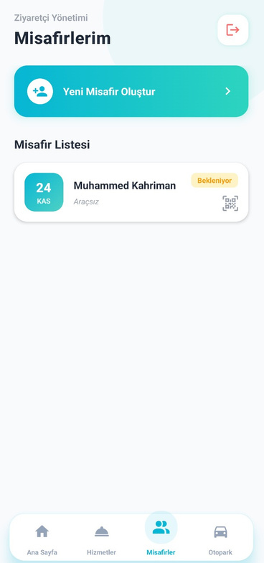
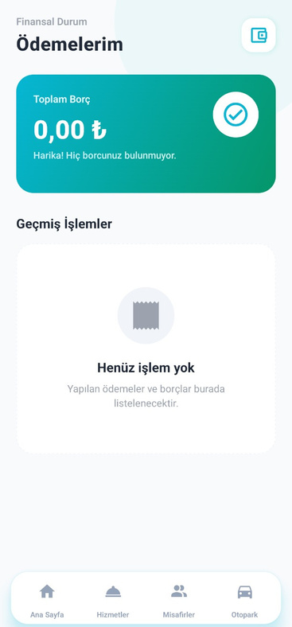
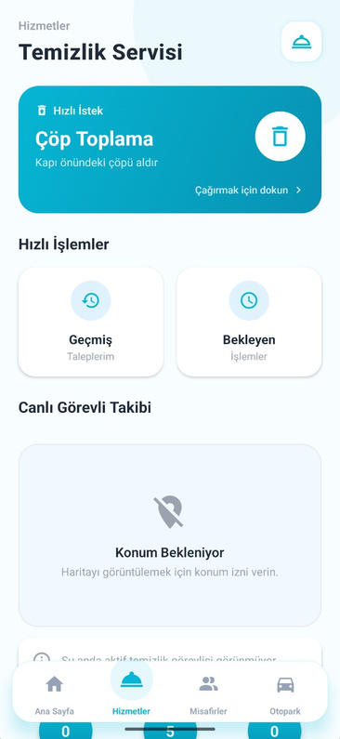
yiTech
Uygulama İçeriği
05
Misafirlerinizi Yönetin
Misafir giriş izinleri oluşturun, geçmiş girişleri kontrol edin.
06
Finans İşlemlerinizi Takip Edin
Aidat, geçmiş ödemeler, fatura bilgileri — hepsi şeffaf şekilde karşınızda.
07
İstek & Hizmet Talepleri Oluşturun
Temizlik, bakım, teknik servis veya idari taleplerinizi hızlıca bildirin.

Slide 5
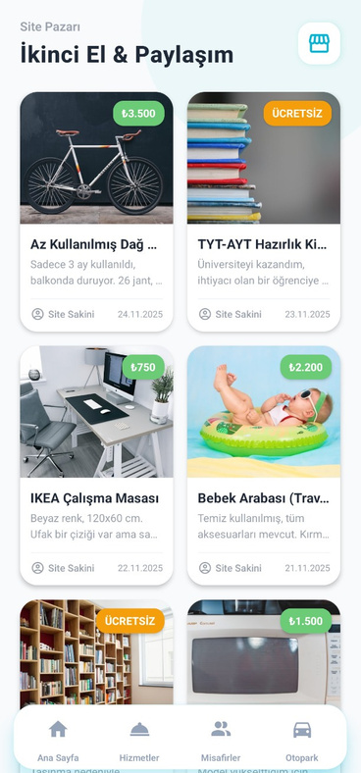
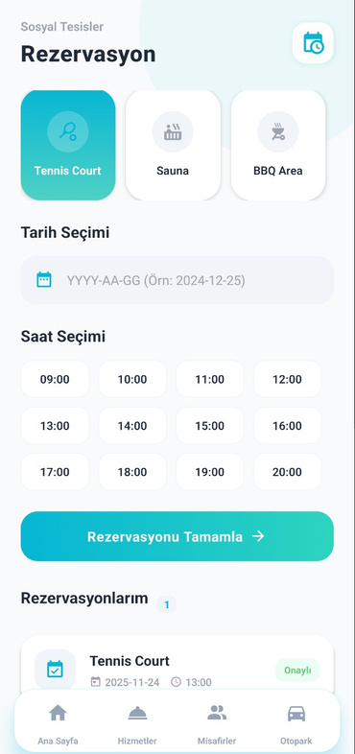
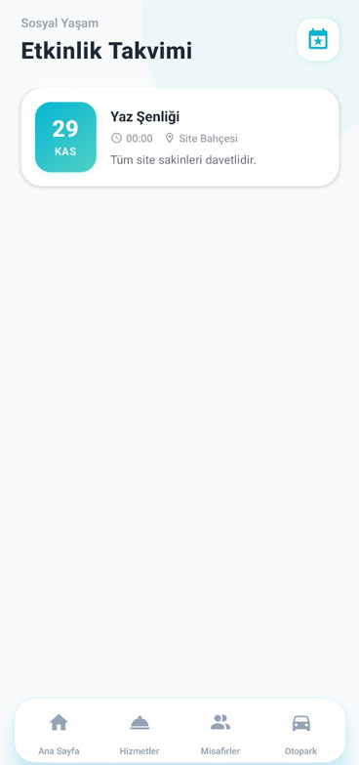
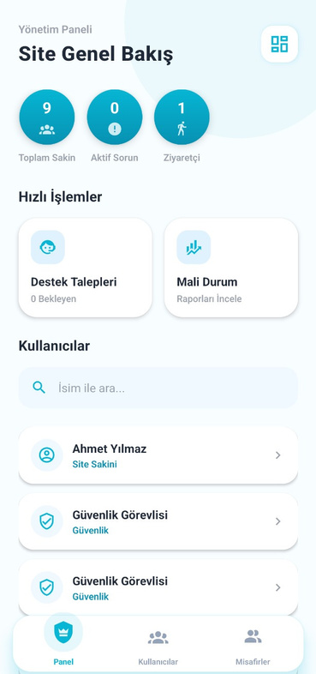
yiTech
Uygulama İçeriği
08
Market & Rezervasyon Alanı
Sitede sunulan hizmetleri inceleyebilir, sosyal alanlar için rezervasyon oluşturabilirsiniz.
09
Etkinlikler ve Duyurulara Göz Atın
Topluluk etkinliklerini, duyuruları ve yapılacakları kolayca takip edin.
10
Yönetim Panelleri (Admin/Yönetici/Güvenlik)
Yöneticiler duyuru oluşturabilir, sakinleri yönetebilir, güvenlik paneli giriş–çıkış akışını takip edebilir, temizlik ekibi görevlerini görebilir.

Slide 6
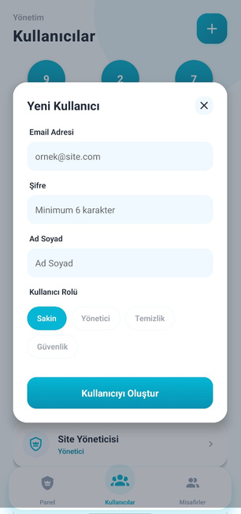
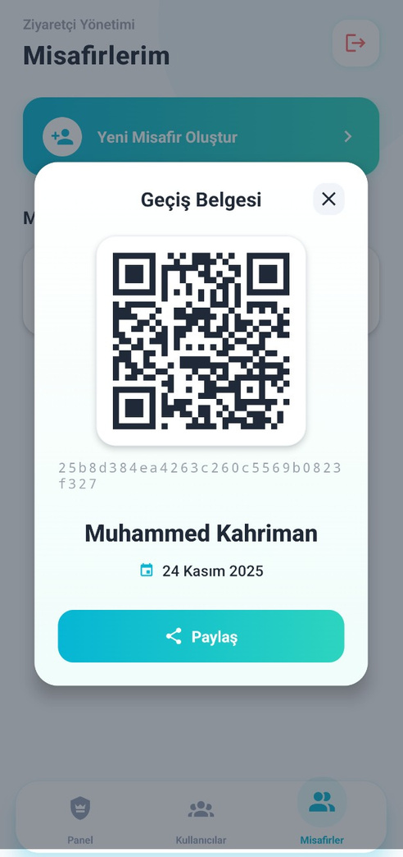
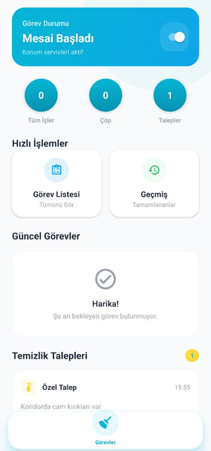
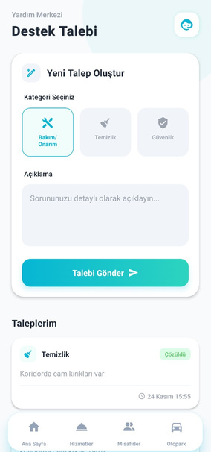
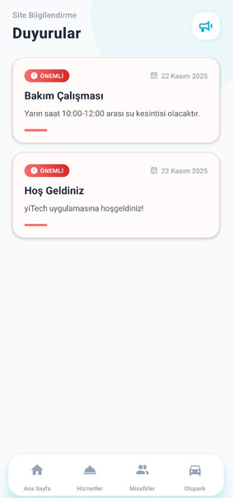
yiTech
Portfolyo
Yönetici rol tabanlı yeni kullanıcı ve duyuru ekleyebilir.
Site Sakinleri misafir ekleyebilir.
Güvenlik görevlisi misafiri qr kod ile onaylar ve giriş işlemi başarılı olur.
Temizlik görevlisi listelenen görevleri görebilir ve onaylayabilir.
Uygulamayı kullanan tüm kullanıcılar destek talebinde bulunabilir.
Yönetici duyuru ekleyebilir ve tüm kullanıcılar görebilir.

Slide 7


yiTech
İletişim
05536802195
05340421541
yektakahriman@gmail.com
ibrahimculfa57@gmail.com
Kocaeli/Körfez

Slide 8
Dinlediğiniz için Teşekkürler
yiTech

